Slide 1

Bài 15: CHẤT TINH KHIẾT – HỖN HỢP

Slide 2
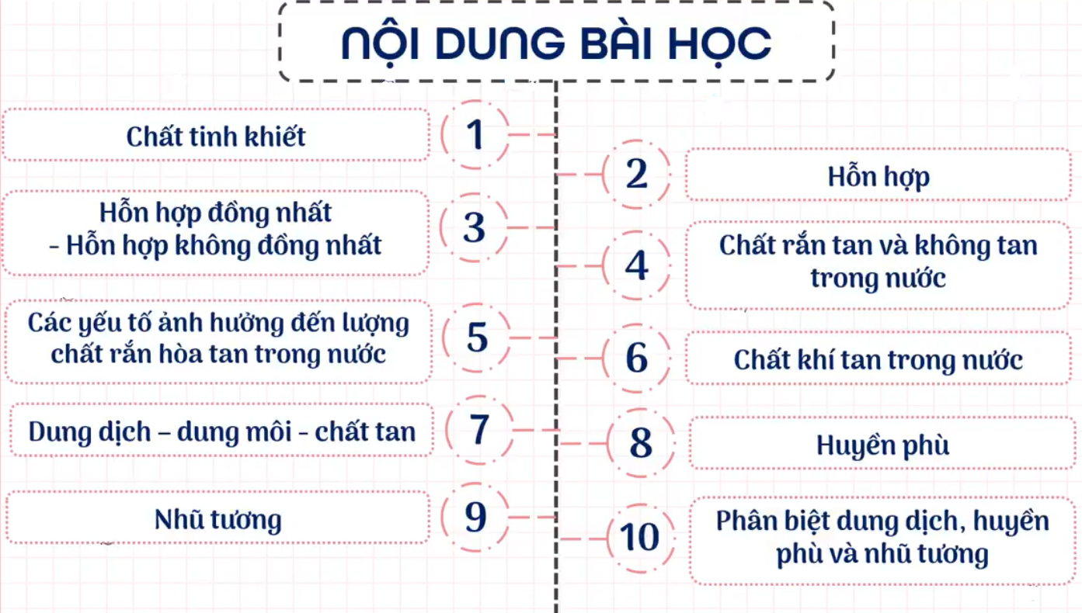

Slide 3

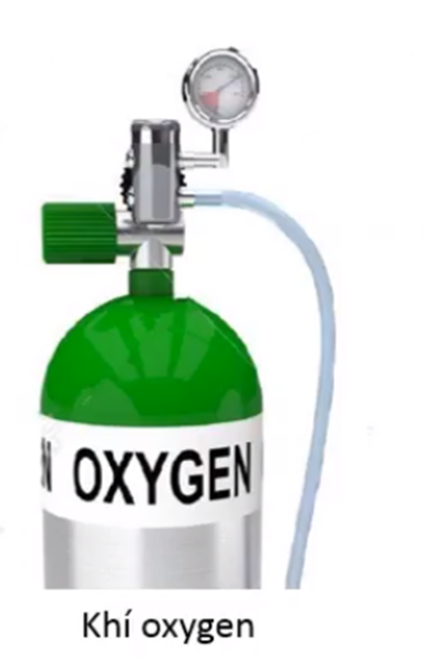
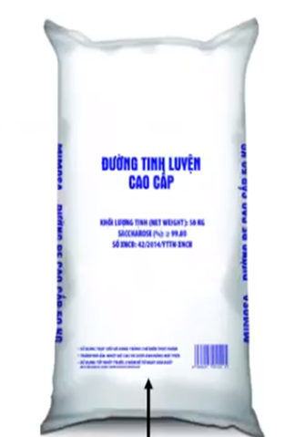
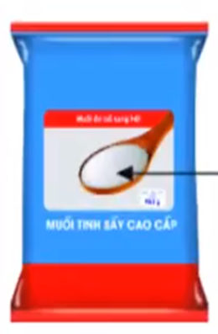
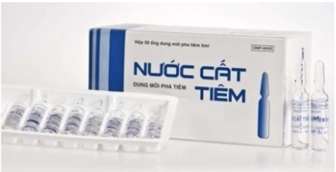
Nước cất
Khí oxygen
Đường
Muối
Em có nhận xét gì về số lượng các chất có trong nước cất, bình khí Oxygen, đường tinh luyện và muối tinh luyện. Các chất đó ở thể nào?

Slide 4
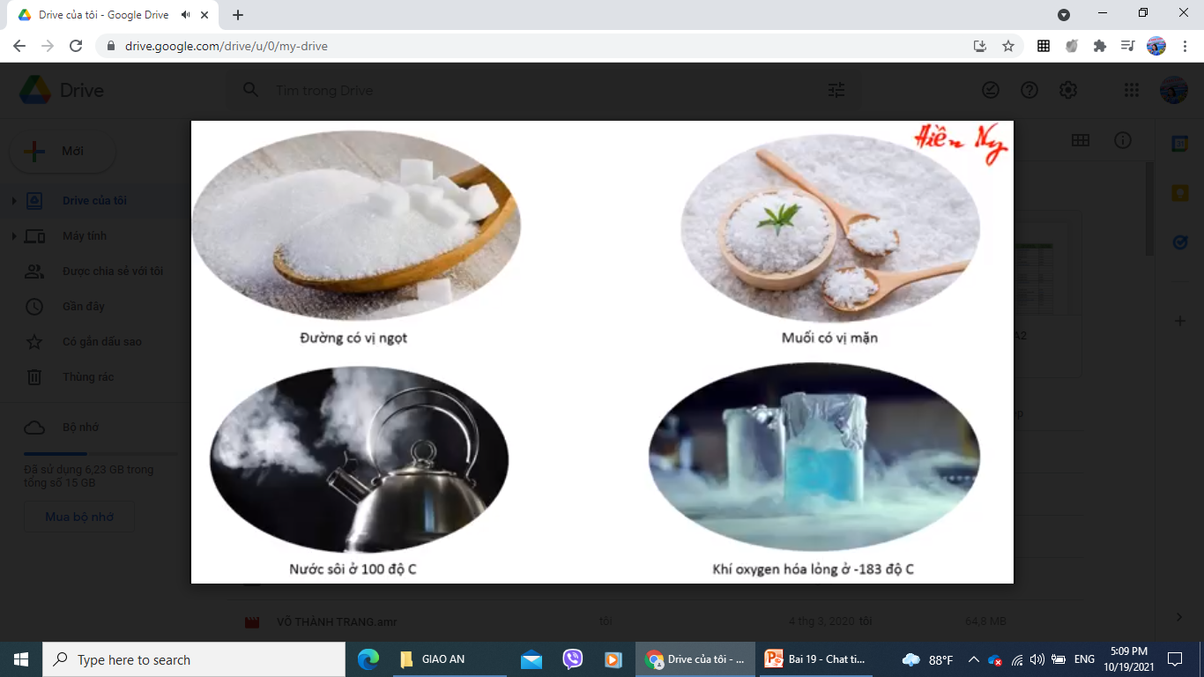
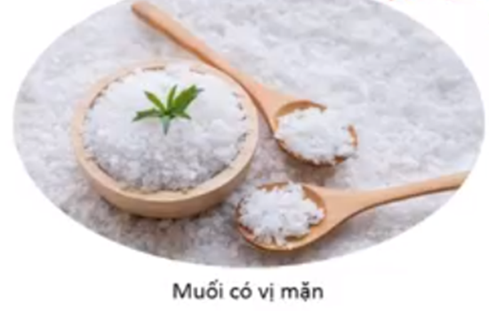
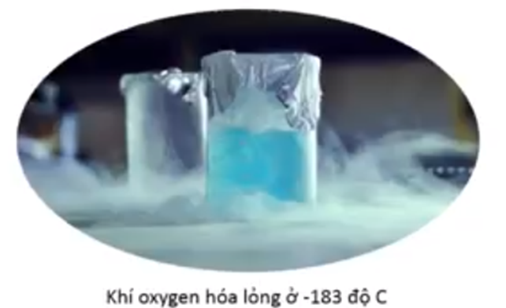
TÍNH CHẤT
Theo em, nếu lẫn tạp chất khác thì những tính chất trên có thay đổi không?

Slide 5
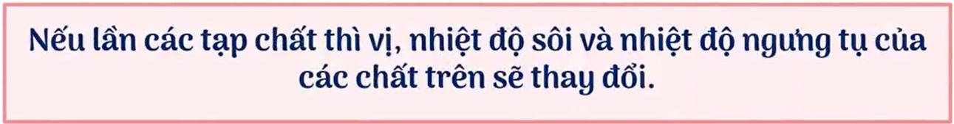
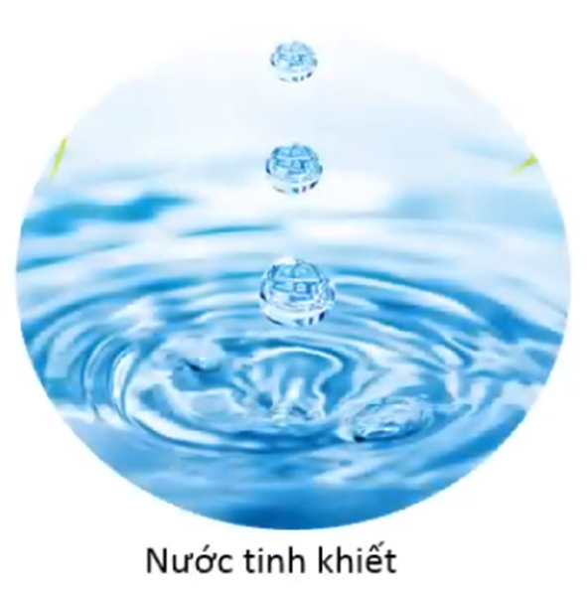
Mỗi chất tinh khiết đều có thành phần hóa học và tính chất nhất định. Những tính chất này có thể dùng để nhận biết chất tinh khiết
Thành phần chứa 11,11% H,
88,89% O về khối lượng
Nhiệt độ đông đặc 0ºC
tại áp suất thường
Khối lượng riêng D = 1g/ml
Nhiệt độ sôi 100ºC

Slide 6
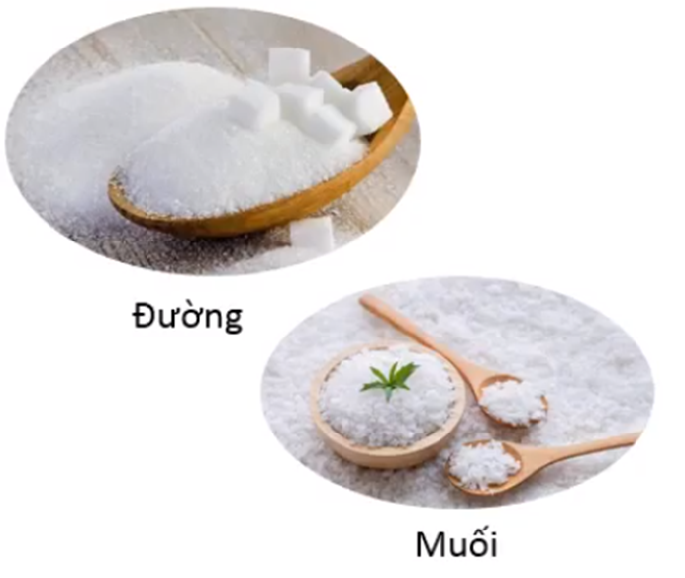
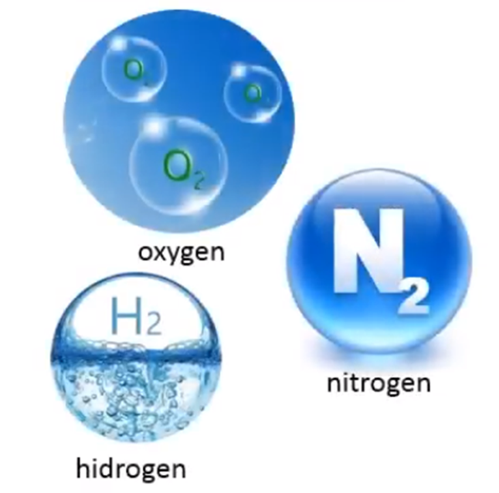
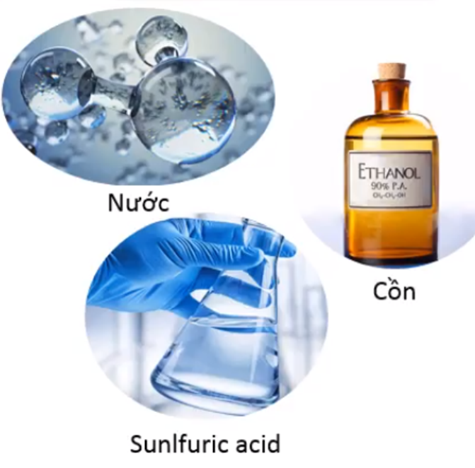
CHẤT TINH KHIẾT
CHẤT RẮN
CHẤT LỎNG
CHẤT KHÍ

Slide 7
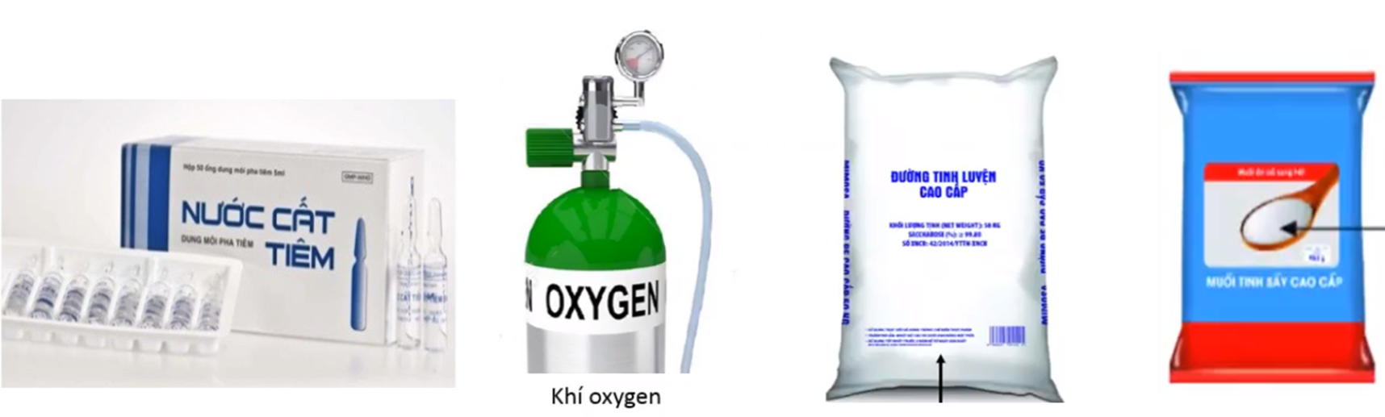

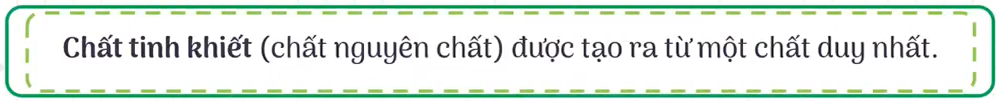
CHẤT TINH KHIẾT

Slide 8

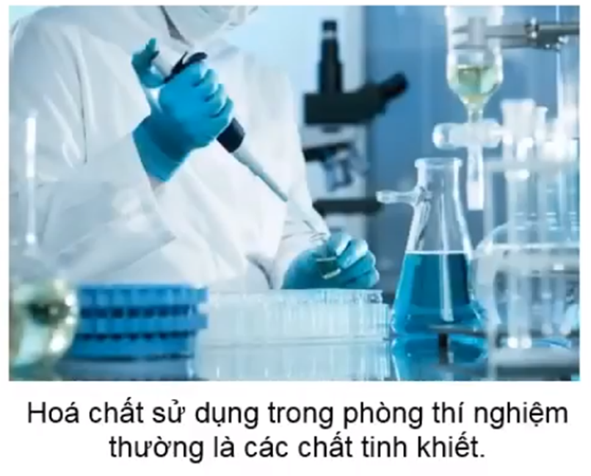

Slide 9

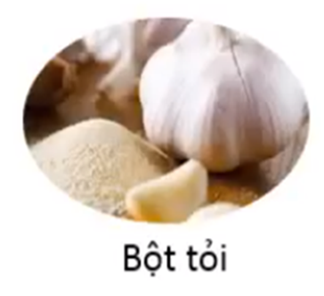
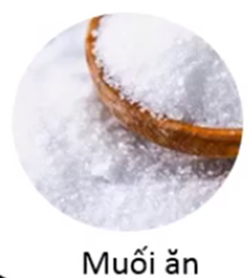
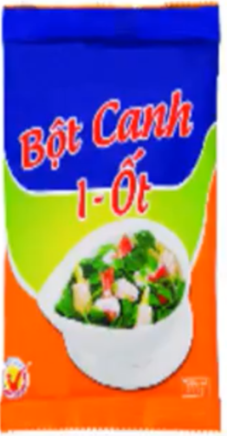
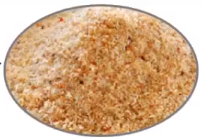
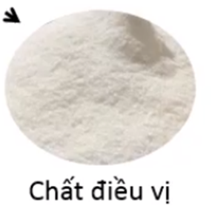
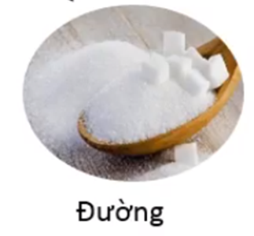
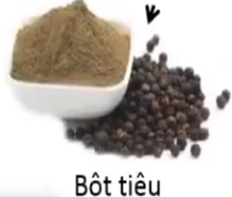
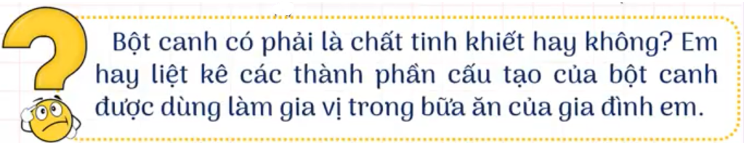
THÀNH PHẦN
Muối ăn, chất điều vị, đường, bột tỏi, bột tiêu | Hàm lượng muối ăn≥ 74% Hàm lượng monosodium glutamate ≤ 15%

Slide 10
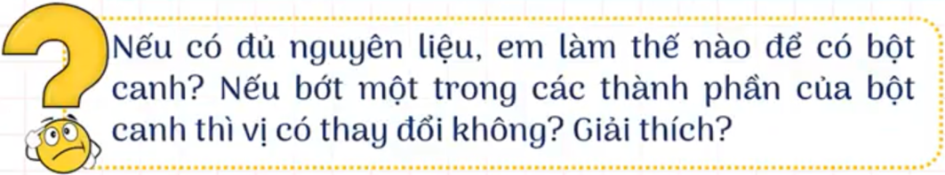
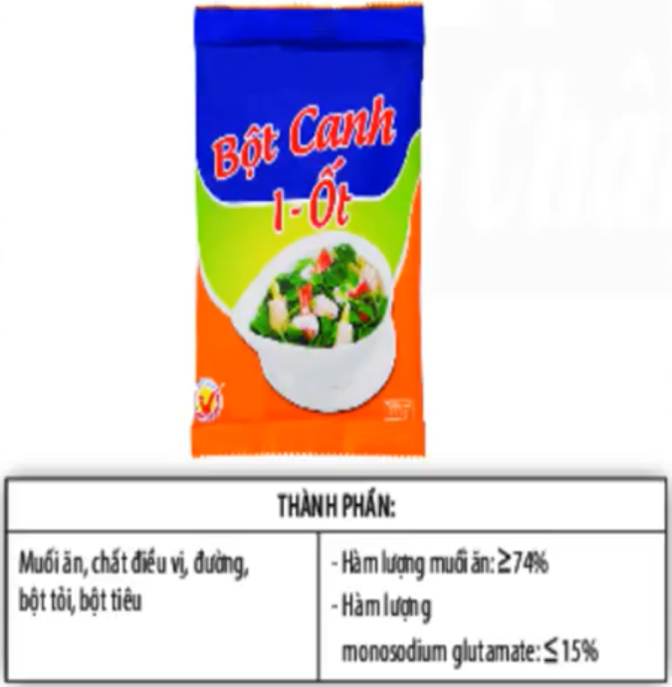




Slide 11
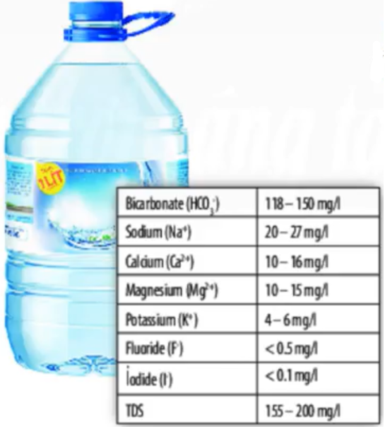

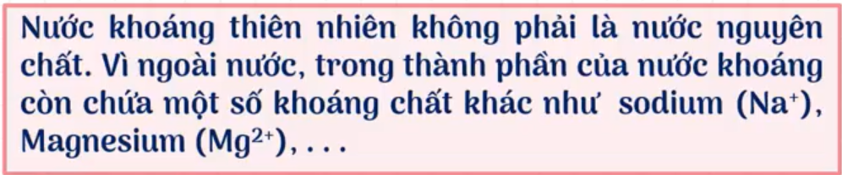

Slide 12
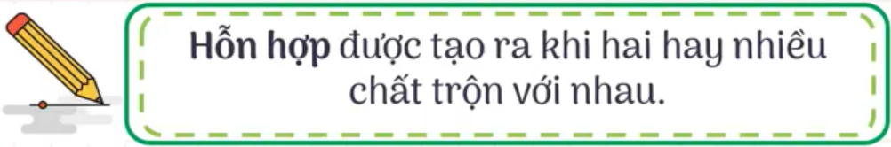
HỖN HỢP

Slide 13
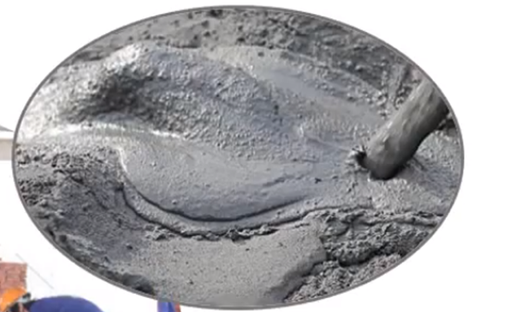
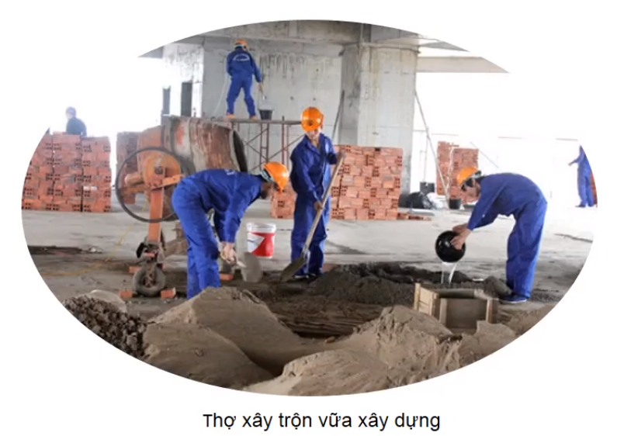
Vữa xây tường có phải là hỗn hợp không?
Cần những vật liệu gì để tạo nên vữa xây tường?

Slide 14
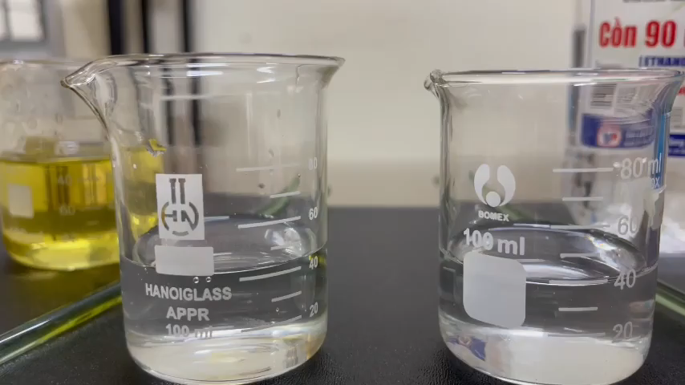
Hỗn hợp {Cồn + Nước} Hỗn hợp {Dầu ăn + Nước}

Slide 15
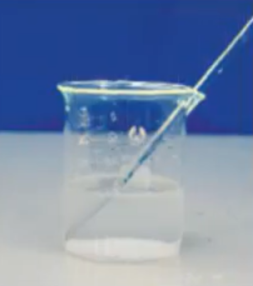
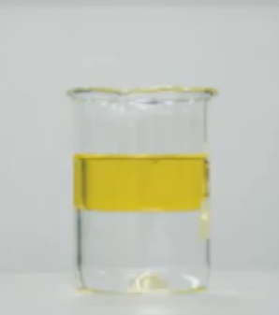



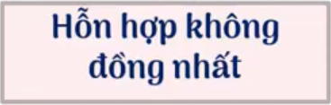

Slide 16
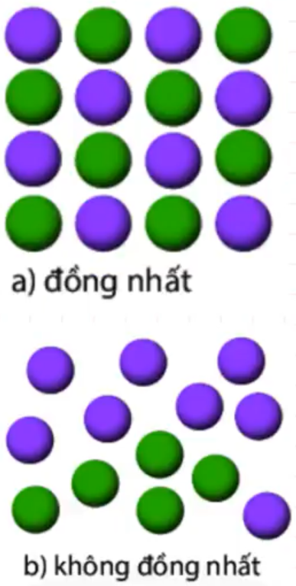

Hỗn hợp đồng nhất là hỗn hợp có thành phần giống nhau tại mọi vị trí trong toàn bộ hỗn hợp
Hỗn hợp không đồng nhất là hỗn hợp có thành phần không giống nhau trong toàn bộ hỗn hợp

Slide 17
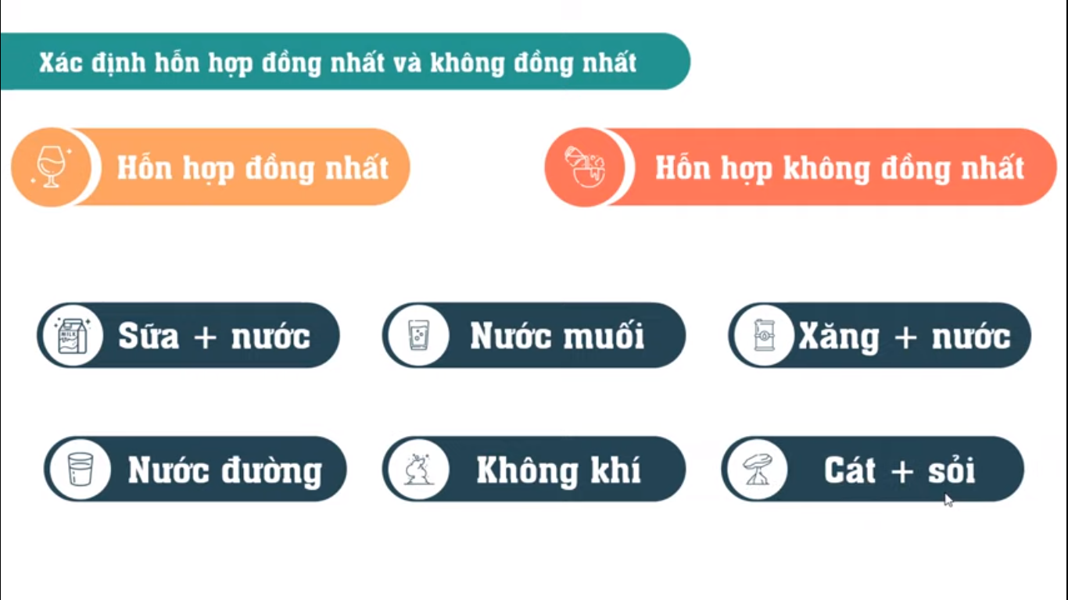


Slide 18
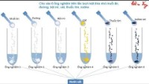
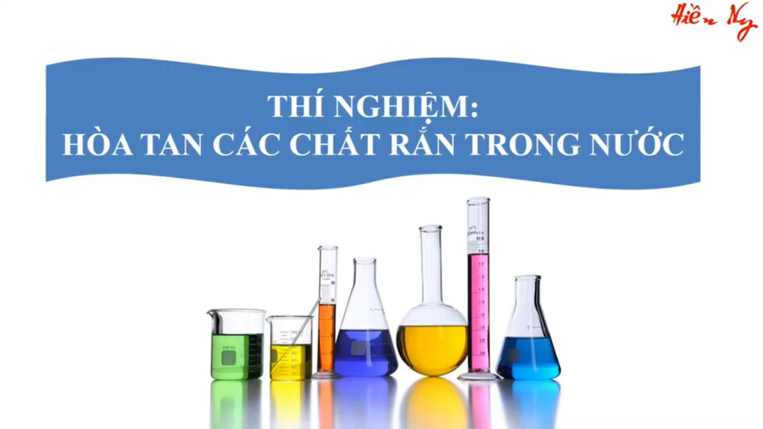
https://www.youtube.com/watch?v=pnuLsXU01eA

Slide 19
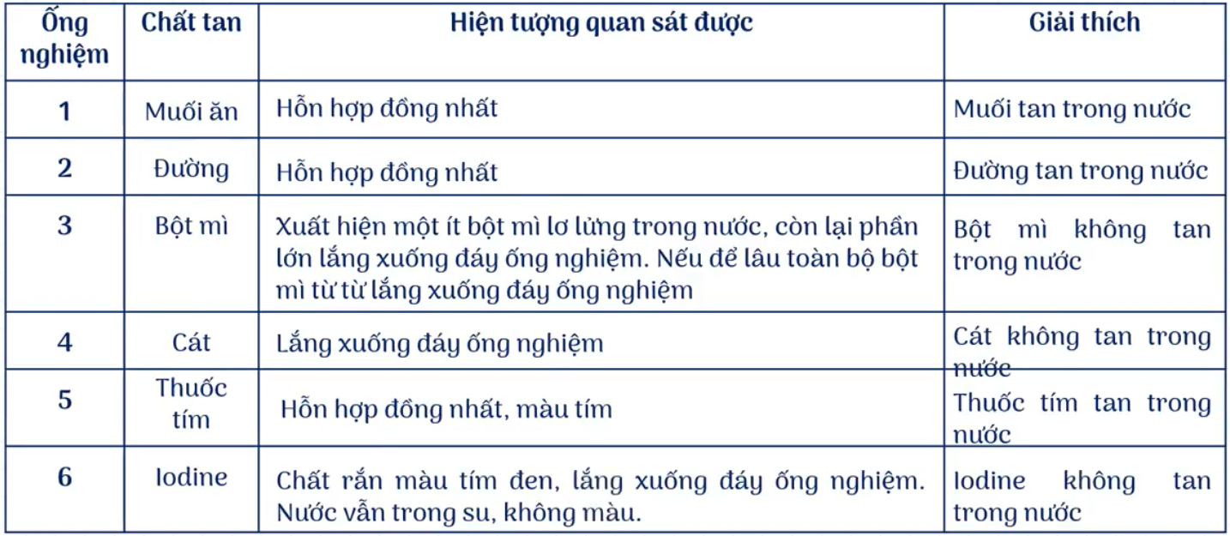
Bảng: Kết quả thí nghiệm 2

Slide 20
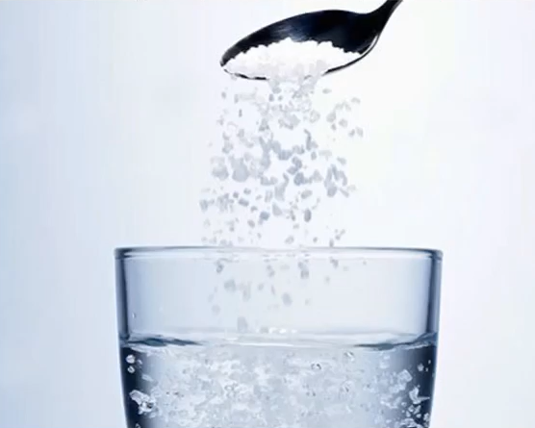
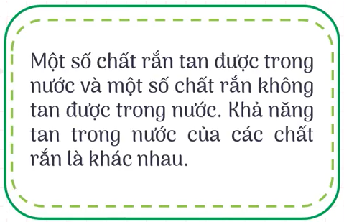

Slide 21

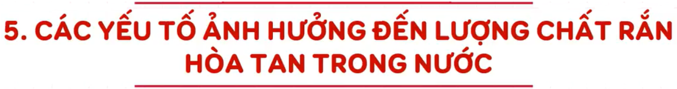
https://www.youtube.com/watch?v=rmc4ez71VwM

Slide 22


Slide 23

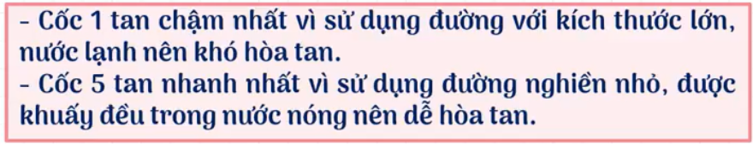
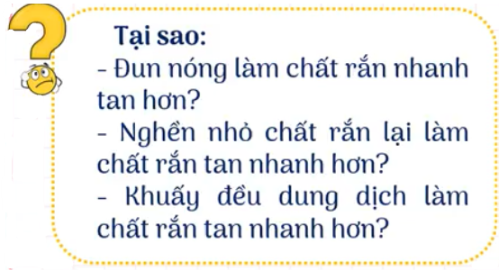
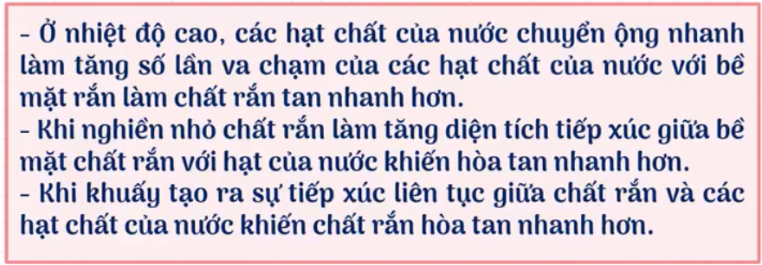

Slide 24
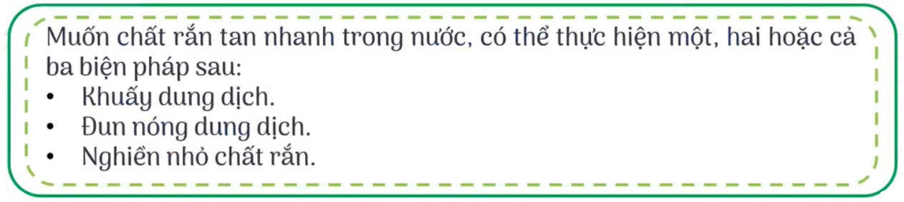

Slide 25
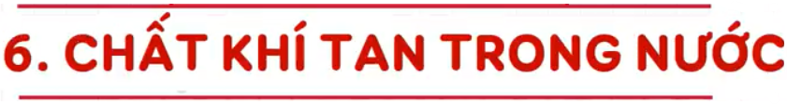
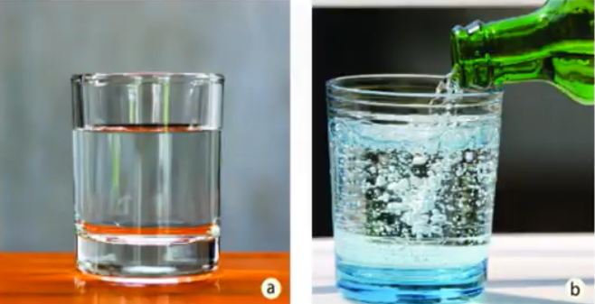
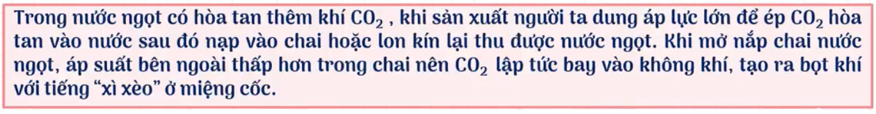

Slide 26




Slide 27






Slide 28





Slide 29




Slide 30





Slide 31


Nêu một số ví dụ về huyền phù, nhũ tương trong thực tế?

Slide 32







Slide 33



Slide 34



Slide 35




Slide 36
NHIỆM VỤ VỀ NHÀ
- Làm bài tập: 3, 6 trang 80
Đọc bài: Một số phương pháp
tách chất khỏi hỗn hợp

